Slide 1

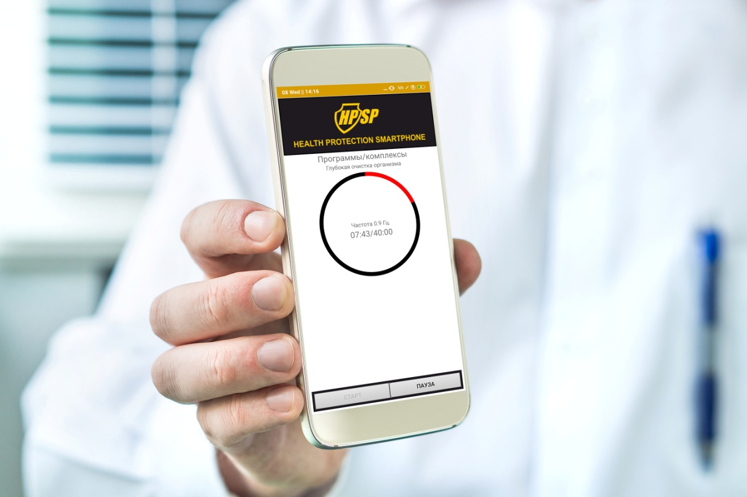






База
Active businessman

Slide 2

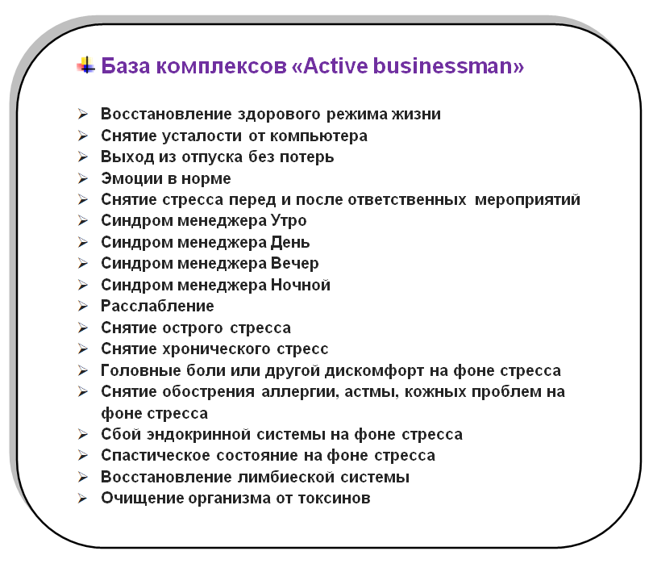
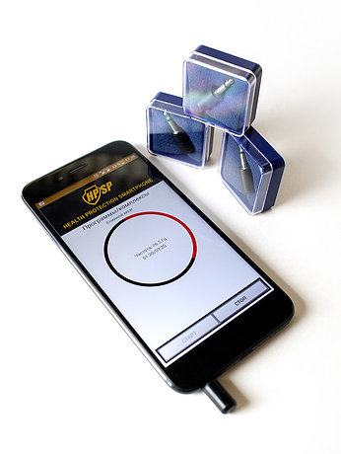


Slide 3
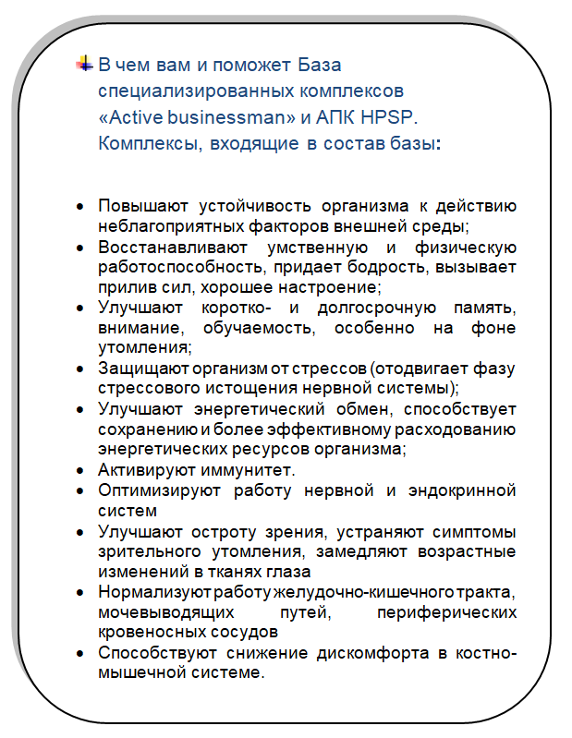

Slide 4

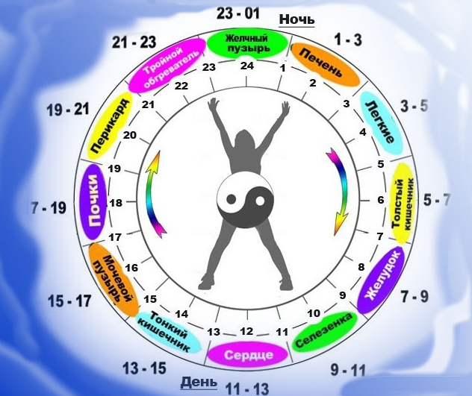


Восстановление здорового режима жизни
Работать с комплексами чередуя по дням, с 1 по 3 день это 1 цикл, таких циклов провести 10 раз, общий курс 30 дней, перерыв 14 дней и курс можно повторить

Slide 5


Снятие усталости от компьютера
Работать с комплексами чередуя по дням, с 1 по 3 день это 1 цикл, таких циклов провести 10 раз, общий курс 30 дней, перерыв 14 дней и курс можно повторить

Slide 6


Выход из отпуска без потерь
Работать с комплексами чередуя по дням, с 1 по 3 день это 1 цикл, таких циклов провести 10 раз, общий курс 30 дней, перерыв 14 дней и курс можно повторить

Slide 7

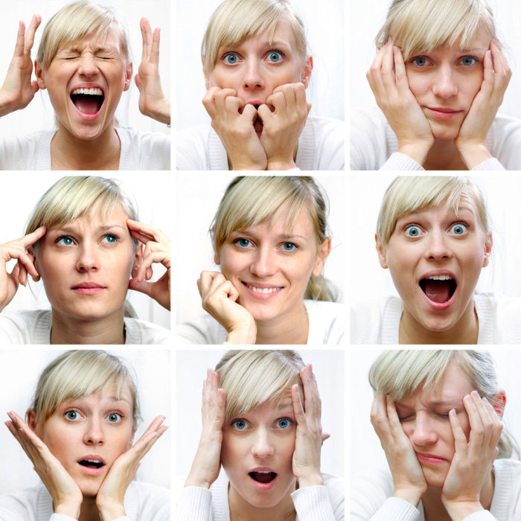
Эмоции в норме
Работать с комплексом по необходимости

Slide 8
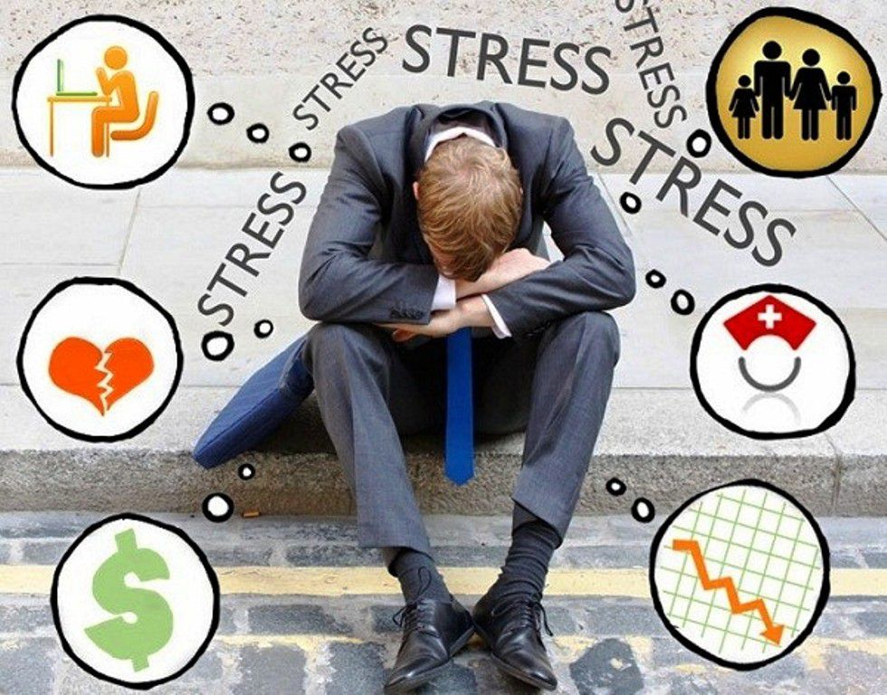
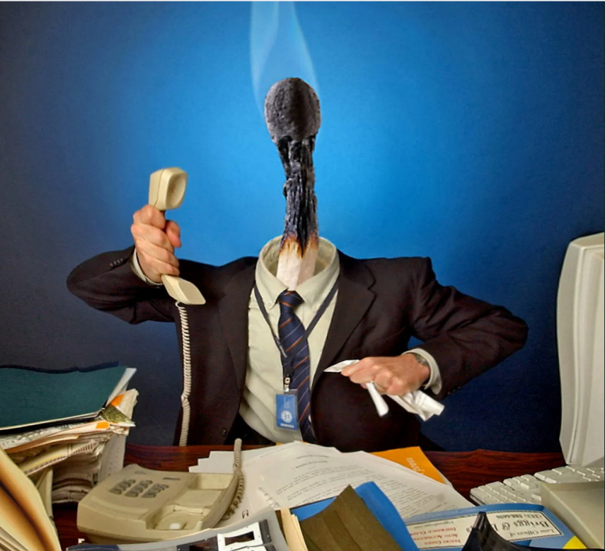

Синдром менеджера
Работать с комплексами чередуя по дням, с 1 по 5 день это 1 цикл, таких циклов провести 10 раз, общий курс 50 дней, перерыв 20 дней и курс можно повторить

Slide 9



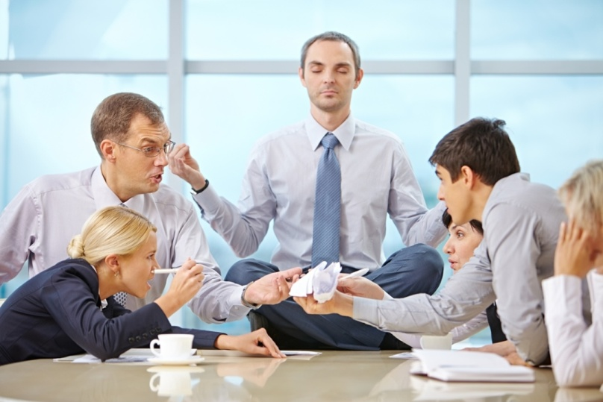
Перед ответственными мероприятиями
После ответственных мероприятий
Работать с комплексом по необходимости

Slide 10
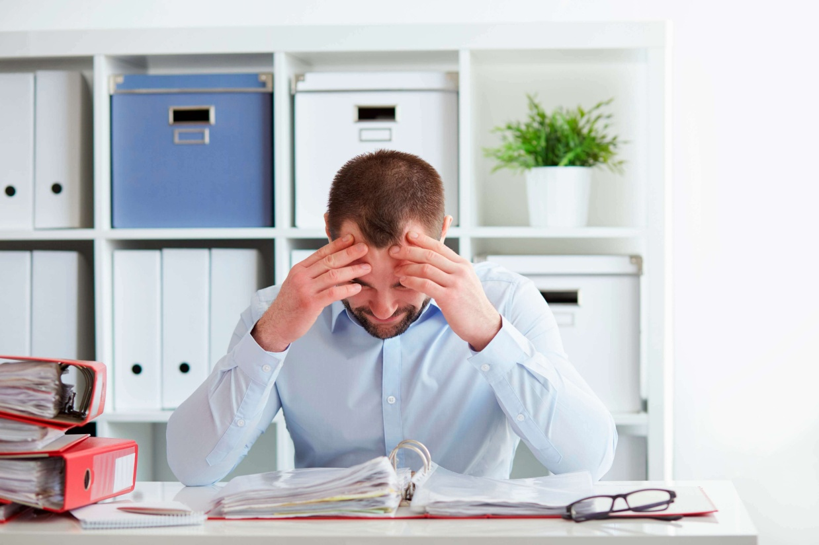

Снятие острого стресса
Работать с комплексом по необходимости

Slide 11


Расслабление
Работать с комплексом по необходимости

Slide 12

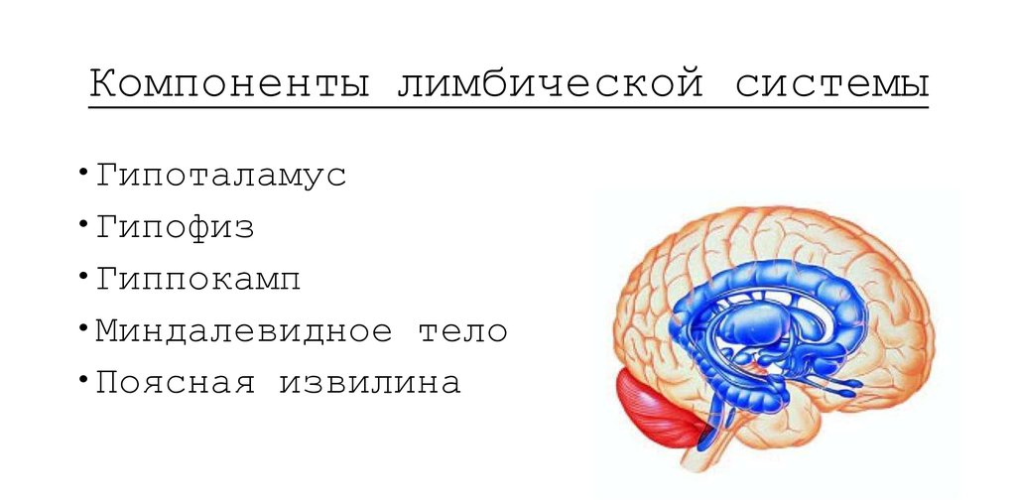
Восстановление лимбиеской системы
Работать с комплексом 28 дней, повторение курса после 10 дней перерыва

Slide 13


Работать с комплексом 40 дней, повторение курса после 14 дней перерыва

Slide 14
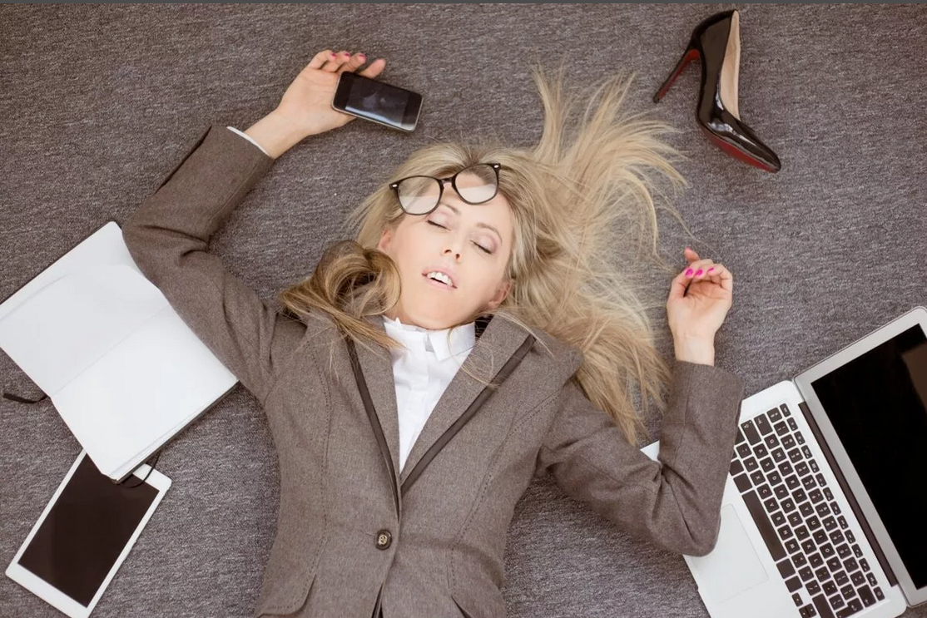

Снятие
хронического стресса
Работать с комплексом по необходимости

Slide 15

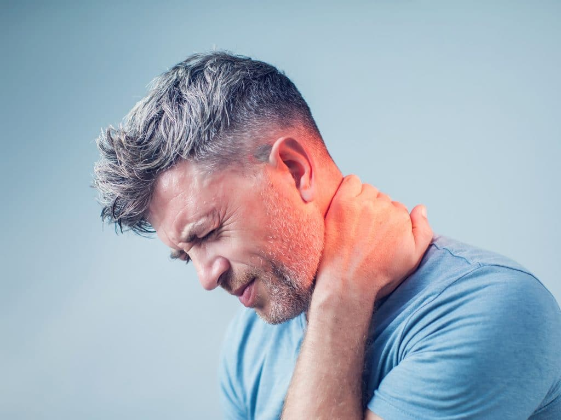
Головные боли или другой дискомфорт на фоне стресса
Работать с комплексом по необходимости

Slide 16
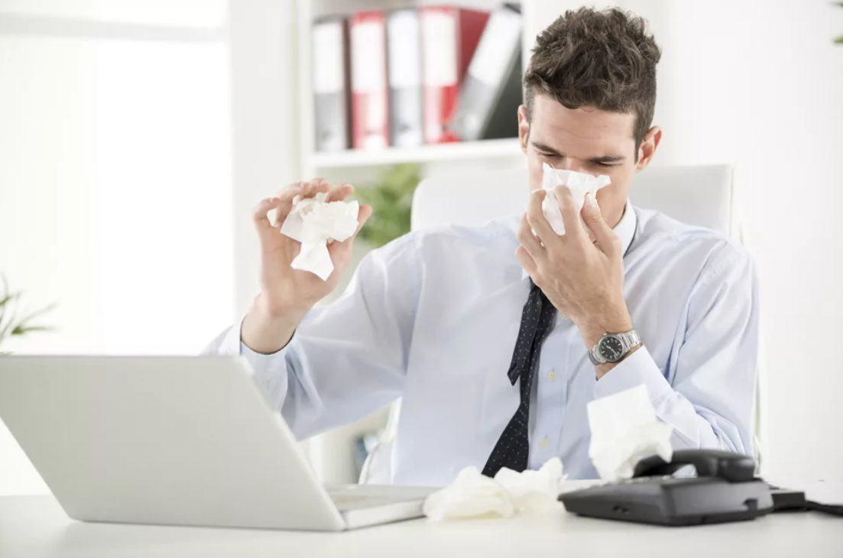
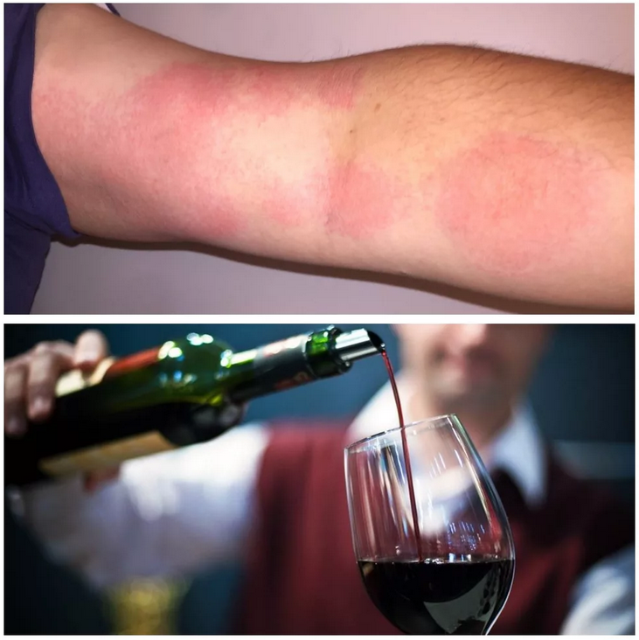
Снятие обострения аллергии, астмы, кожных проблем на фоне стресса
Работать с комплексом по необходимости

Slide 17
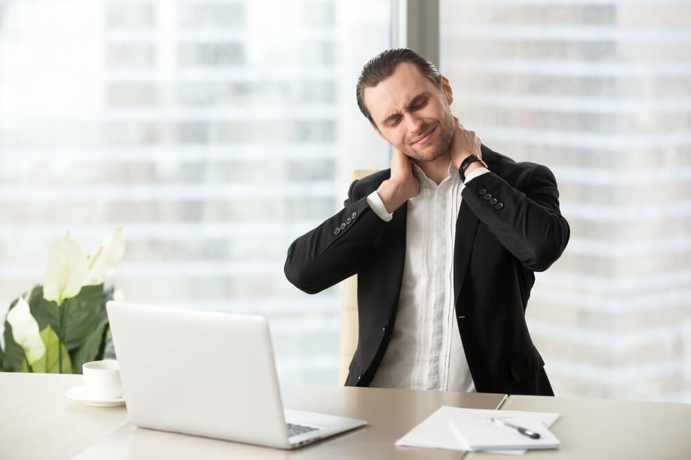

Спастическое состояние на фоне стресса
Работать с комплексом по необходимости

Slide 18


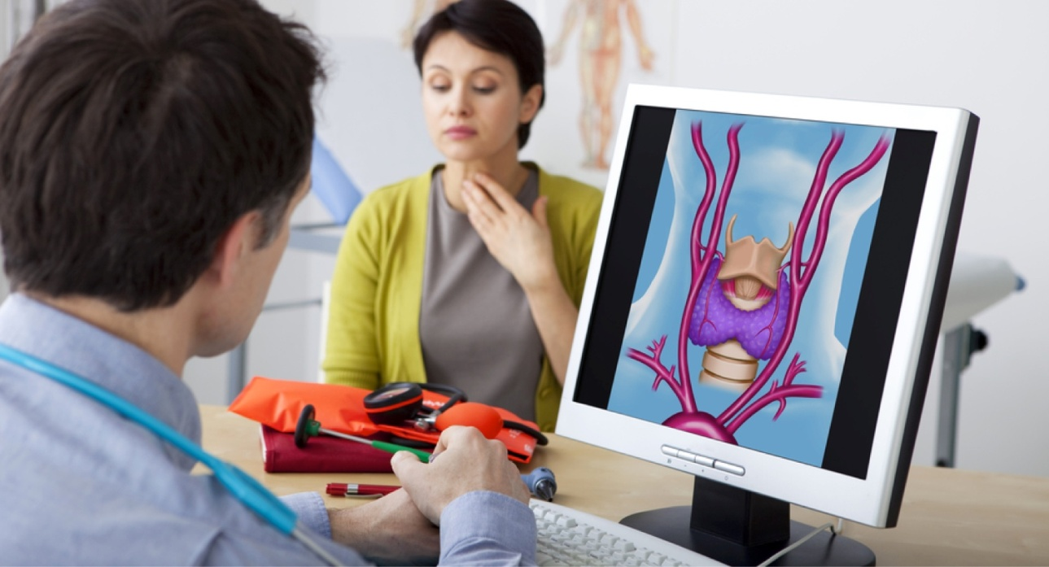
Сбой эндокринной системы на фоне стресса
Работать с комплексом по необходимости

Slide 19
